Slide 1


PHÒNG GIÁO DỤC VÀ ĐÀO TẠO HUYỆN AN LÃO
TRƯỜNG TIỂU HỌC QUỐC TUẤN
TOÁN 4
ÔN TẬP VỀ HÌNH HỌC
Giáo viên: Trần Khánh Linh
Năm học: 2021 - 2022

Slide 2

KHỞI ĐỘNG

Slide 3
Hãy gọi tên các hình
Hình chữ nhật
Hình vuông
Hình bình hành
Hình thoi

Slide 4
ÔN TẬP VỀ HÌNH HỌC
1. Kiến thức cần ghi nhớ :
a) Hình chữ nhật :
Đặc điểm
Chu vi
Diện tích
Hình chữ nhật có 4 góc vuông, có hai cạnh dài bằng nhau và hai cạnh ngắn bằng nhau.
Chu vi hình chữ nhật bằng chiều dài cộng với chiều rộng (cùng một đơn vị đo) rồi nhân với 2.
Diện tích hình chữ nhật bằng chiều dài nhân với chiều rộng (cùng một đơn vị đo).

Slide 5
ÔN TẬP VỀ HÌNH HỌC
1. Kiến thức cần ghi nhớ :
b) Hình vuông :
Đặc điểm
Chu vi
Diện tích
HÌnh vuông có 4 góc vuông và 4 cạnh bằng nhau.
Chu vi hình vuông bằng độ dài một cạnh nhân với 4.
Diện tích hình vuông bằng độ dài một cạnh nhân với chính nó.

Slide 6
ÔN TẬP VỀ HÌNH HỌC
1. Kiến thức cần ghi nhớ :
c) Hình bình hành :
Đặc điểm
Diện tích
Hình bình hành có hai cặp cạnh đối diện song song và bằng nhau.
Diện tích hình bình hành bằng độ dài đáy nhân với chiều cao (cùng một đơn vị đo).

Slide 7
ÔN TẬP VỀ HÌNH HỌC
1. Kiến thức cần ghi nhớ :
d) Hình thoi :
Đặc điểm
Diện tích
Hình thoi có hai cặp cạnh đối diện song song và bốn cạnh bằng nhau.
Diện tích hình thoi bằng tích của độ dài hai đường chéo chia cho 2 (cùng một đơn vị đo).

Slide 8
LUYỆN TẬP

Slide 9
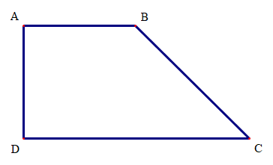
Thứ ba ngày 3 tháng 5 năm 2022
Toán
Ôn tập về hình học
Bài 1 : Quan sát hình dưới đây, hãy chỉ ra :
Các cặp cạnh song song với nhau :
Các cặp cạnh vuông góc với nhau
a) Các cặp cạnh song song với nhau là : AB và DC
b) Các cặp cạnh vuông góc với nhau là : AB và AD ; AD và DC

Slide 10
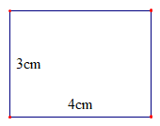
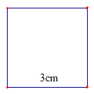
Bài 2 : Đúng ghi Đ, sai ghi S :
Hình 1
Hình 2
a) Chu vi hình 1 bằng chu vi hình 2.
S
b) Diện tích hình 1 bằng diện tích hình 2.
S
c) Diện tích hình 2 lớn hơn diện tích hình 1.
S
d) Chu vi hình 1 lớn hơn chu vi hình 2.
Đ
Trợ giúp

Slide 11
Bài 3 : Để lát nền một phòng học hình chữ nhật, người ta dùng loại gạch men hình vuông có cạnh 20cm. Hỏi cần bao nhiêu viên gạch để lát kín nền phòng học đó, biết rằng nền phòng học có chiều rộng 5m, chiều dài 8m và phần gạch vữa không đáng kể ?
Bài giải :

Slide 12


Bài giải :
Diện tích viên gạch hình vuông là :
20 $×$ 20 = 400 (cm²)
400cm² = 4dm²
Diện tích phòng học hình chữ nhật là :
8 $×$ 5 = 40 (m²)
40m² = 4000dm²
Số viên gạch cần để lát kín nền phòng học đó là :
4000 : 4 = 1000 (viên)
Đáp số : 1000 viên gạch

Slide 13
VẬN DỤNG

Slide 14

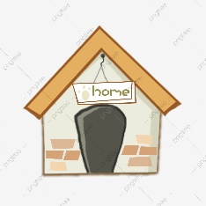

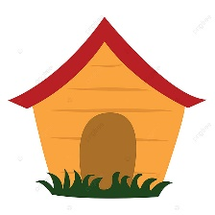
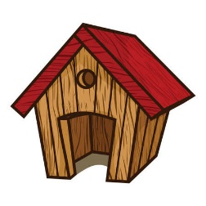



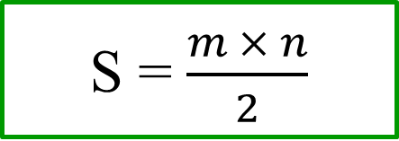
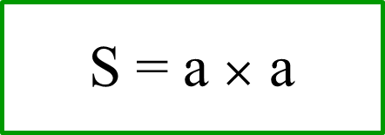
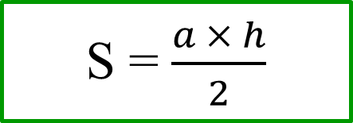
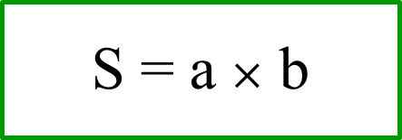
Ngôi nhà
thân quen
Em hãy giúp các chú mèo tìm đúng ngôi nhà của chúng bằng cách nối các ý tương ứng.
S = a $×$ b
Diện tích
hình vuông
S = $\frac{a × h}{2}$
Diện tích
Hình chữ nhật
S = a $×$ a
Diện tích
hình bình hành
S = $\frac{m × n}{2}$
Diện tích
hình thoi

Slide 15
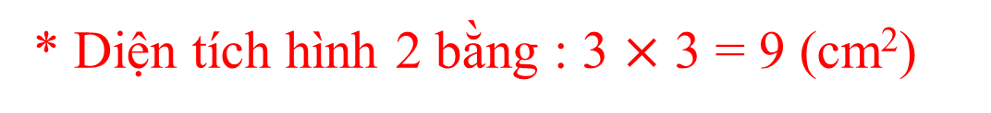

Hình 1
Hình 2
* Chu vi hình 1 bằng : (4 + 3) $×$ 2 = 14 (cm)
* Chu vi hình 2 bằng : 3 $×$ 4 = 12 (cm)
* Diện tích hình 1 bằng : 4 $×$ 3 = 12 (cm²)
* Diện tích hình 2 bằng : 3 $×$ 3 = 9 (cm²)
Trở về

